Slide 1
Einführung in die Programmierung Prof. Dr. Bertrand Meyer
Lektion 3: Der Umgang mit Objekten II

Slide 2
Programmiersprachen
Die Programmiersprache ist die Notation, welche die Syntax und die Semantik von Programmen definiert.
Unsere Programmiersprache ist Eiffel.
Es gibt (zu) viele Programmiersprachen! Manche sind allgemeiner, manche spezifischer.
Programmiersprachen sind künstliche Notationen, gestaltet für einen spezifischen Zweck (das Programmieren).

Slide 3
Objekttechnologie
Herkunft: die Simula 67-Sprache, Oslo, Mitte der 60er.
Verbreitete sich sehr langsam in den 70ern.
Die Sprache Smalltalk (Xerox PARC, 1970er) machte Objektorientierung (O-O) “hip”, indem sie es mit visuellen Technologien kombinierte.
Die erste OOPSLA anno 1986 stellte O-O der breiten Masse vor.
O-O verbreitete sich schnell in den 90ern durch
O-O Sprachen: Objective C, C++, Eiffel, Java, C#...
O-O Werkzeuge, O-O Datenbanken, O-O Analyse...
Heute ist O-O grösstenteils akzeptiert.
Nicht- O-O Ansätze heissen auch “prozedural”.

Slide 4
Über Eiffel
Erste Version 1985, seither konstant überarbeitet und verbessert.
Fokus: Softwarequalität, im Speziellen Verlässlichkeit, Erweiterbarkeit, Wiederverwendbarkeit. Einfachheit steht im Vordergrund.
Eiffel basiert auf dem Konzept “Design by Contract” (“Entwurf gemäss Vertrag”).
Anwendungen: auftragsentscheidende Projekte in der Industrie
Mehrere Implementationen, z.B. EiffelStudio (von Eiffel Software), welches wir benützen. EiffelStudio ist open-source.
Internationale Standards: ECMA und ISO (International Standards Organization), 2006

Slide 5
Einige Eiffel-basierte Projekte
Axa Rosenberg Vermögensverwaltung: von 2 Milliarden $ auf > 60 Milliarden $
3 Millionen Codezeilen
Chicago Board of Trade:
Kurs-Anzeigesystem
Eiffel + CORBA + Solaris + Windows + …
Xontech (für Boeing)
Grossmassstäbliche Simulationen für die Raketenverteidigung
Schwedische Sozialversicherung: Unfallberichte & -management, etc…
Die Terminbörse in Chicago
(Eiffel) Kurs-Anzeigesystem

Slide 6
Weshalb benutzen wir Eiffel?
Ein einfaches, sauberes O-O Modell
Erlaubt es Ihnen, sich auf die Konzepte und nicht auf die Sprache zu konzentrieren
Kleine “Sprachlast”
Programmierumgebung (EiffelStudio)
Portabilität: Windows / Linux / VMS & andere
Realismus: keine “akademische” Sprache
Es bereitet Sie darauf vor, andere O-O Sprachen zu lernen, z.B. C++, Java, C#.
Kursreihe (Ab dem dritten Studienjahr): “Languages in Depth”. Momentan Java, C# und Eiffel.

Slide 7
Drei grundlegende Unterscheidungen
Befehl / Abfrage
Instruktion / Ausdruck
Syntax / Semantik

Slide 8
Instruktionen (instructions)
Die Basisoperationen heissen Instruktionen.
Unser erstes Beispiel hatte fünf Instruktionen:
Paris•display
Louvre•spotlight
Line8•highlight
Route1•animate
Console•show (Route1•origin)

Slide 9
Aufeinanderfolgende Instruktionen
Sie können mehrere Instruktionen hintereinander schreiben, ohne sie durch ein Semikolon zu trennen:
Paris•display
Louvre•spotlight
Line8•highlight
Route1•animate
Console•show (Route1•origin)
Sie können Semikola benützen, um Instruktionen zu trennen:
Paris•display Louvre•spotlight
Line8•highlight Route1•animate
Console•show (Route1•origin)
;
;
;
;

Slide 10
Stilregel
Schreiben Sie eine Instruktion pro Zeile.
Lassen Sie Semikola weg.
Sollten Sie einmal der Meinung sein, dass mehrere Instruktionen auf einer Zeile lesbarer sind (z.B. in einem Report), benützen Sie Semikola:
f (x) ; g (y)

Slide 11
Ausdrücke (Expressions)
Ein Ausdruck ist ein Programmelement, welches mögliche Laufzeitwerte bezeichnet.
Beispiele:
Console •show (Route1•origin )
Vgl.: Mathematische Ausdrücke, z.B. a + b
Ein Ausdruck
Noch ein Ausdruck

Slide 12
Syntax (syntax) und Semantik (semantics)
Ein Ausdruck, z.B. Route1•origin ist kein Wert, sondern bezeichnet zukünftige Laufzeitwerte.
Eine Instruktion, z.B. Paris•display bezeichnet eine Operation, die während der Laufzeit ausgeführt wird.

Slide 13
Syntax und Semantik: Definitionen
Die Syntax eines Programmes ist die Struktur und die Form seines (Programm-)Textes.
Die Semantik eines Programmes ist die Menge von Eigenschaften seiner möglichen Ausführungen.
Die Syntax ist die Art, wie Sie ein Programm schreiben: Zeichen, daraus geformte Wörter und aus diesen Wörtern geformte grössere Strukturen.
Die Semantik ist der Effekt, den Sie von Ihrem Programm erwarten.

Slide 14
Syntax und Semantik
Syntax | Semantik
Instruktion | Befehl
Ausdruck | Abfrage

Slide 15
Syntaxstruktur einer Klasse
Klassennamen
class PREVIEW inherit
TOURISM
feature
explore
-- Infos zur Stadt.
do
Paris • display
Louvre • spotlight
end
end
Featuredeklaration
Kommentar
Featurenamen
Instruktionen
Featurerumpf

Slide 16
Programmier- vs natürliche Sprachen: Ähnlichkeiten
Allgemeine Form eines Textes: Abfolge von Wörtern
Unterscheidung von Syntax und Semantik
Einige Wörter sind vordefiniert, einige benutzerdefiniert.

Slide 17
Programmier- vs natürliche Sprachen: Unterschiede
Die Macht von Ausdrücken ist in natürlichen Sprachen viel grösser.
Die Präzision hingegen ist in Programmiersprachen viel höher.
Programmiersprachen sind eine Erweiterung der mathematischen Notation.
Kommentare sind kleine Ausschnitte aus natürlichen Sprachen, die in Programmen vorkommen.

Slide 18
Stilregel
Benutzen Sie Wörter aus natürlichen Sprachen (z.B. Englisch, Deutsch) für die Namen, die Sie definieren.
Beispiele:
Paris, Route1
Featurenamen: show, origin
Klassennamen: PREVIEW, TOURISM
Mit mehreren Wörtern: show_start, TRAFFIC_TAXI
Die Schlüsselwörter von Eiffel sind englische Wörter: inherit, do, end...
Insbesondere sind alle Schlüsselwörter Einzelwörter, bis auf elseif

Slide 19
Syntaxstruktur einer Klasse
Klassennamen
class PREVIEW inherit
TOURISM
feature
explore
-- Infos zur Stadt
do
Paris • display
Louvre • spotlight
end
end
Featuredeklaration
Kommentar
Featurenamen
Instruktionen
Featurerumpf

Slide 20
Exemplare (Specimens)
Exemplar: Ein syntaktisches Element, z.B.:
Ein Klassenname, z.B. PREVIEW
Eine Instruktion, z.B. Paris•display
Irgendeine der Boxen der vorigen Folie
Der gesamte Klassentext!
Exemplare können verschachtelt (oder eingebettet) sein.
Delimiter, wie z.B. Schlüsselwörter (do, end, ...), Semikola, Punkte • etc. sind keine Exemplare.

Slide 21
Exemplare (specimens) und Konstrukte (constructs)
Ein Konstrukt ist ein gewisser Typ eines syntaktischen Elements
Jedes syntaktische Element ist ein Exemplar eines gewissen Konstrukts
Beispiele:
display ist ein Exemplar des Konstrukts Feature_name
Der Klassentext als Ganzes ist ein Exemplar des Konstruktes Klasse

Slide 22
Syntaxstruktur einer Klasse
Klassennamen
class PREVIEW inherit
TOURISM
feature
explore
-- Infos zur Stadt
do
Paris • display
Louvre • spotlight
end
end
Featuredeklaration
Kommentar
Featurenamen
Instruktionen
Featurerumpf

Slide 23
Eine andere Darstellung: ein abstrakter Syntaxbaum (*)
Klassendeklaration
Klassen-name
Vererbung Features der Klasse
PREVIEW
Klassenname
Featuredeklaration
TOURISM
Featurename
Kopfkommentar
Featurerumpf
explore
-- Infos zur Stadt…
Instruktion
(Featureaufruf)
Instruktion
(Featureaufruf)
Wurzel
Innerer Knoten
(Nonterminal)
Ziel Feature Ziel Feature
Paris display Louvre spotlight
Blatt
(Terminal)
(*) engl.: Abstract Syntax Tree (AST)

Slide 24
Abstrakter Syntaxbaum
Stellt die Syntaxstruktur dar.
Nur Exemplare: keine Schlüsselwörter oder andere Delimiter (deshalb abstrakt)
Benutzt den Begriff Baum wie Unternehmen in organisatorischen Diagrammen.

Slide 25
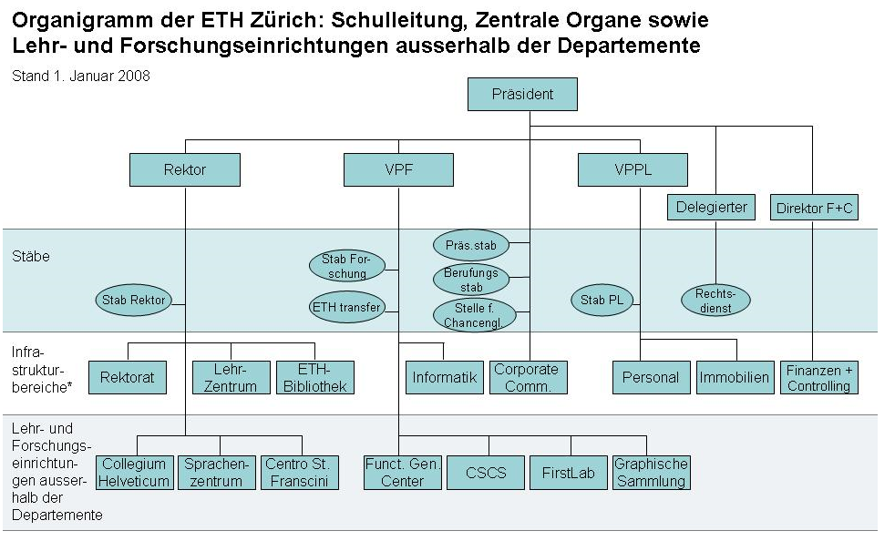
Bäume wachsen nach unten...

Slide 26
Bäume in der Informatik
Repräsentieren hierarchische oder verschachtelte Strukturen.
Ähnlich wie organisatorische Diagramme (vorige Folie)
Werden von oben nach unten oder von links nach rechts gezeichnet.

Slide 27
Eigenschaften von Bäumen
Regeln:
Jeder Zweig verbindet genau zwei Knoten.
Jeder Knoten kann beliebig viele (auch keine) abgehende Zweige haben
Jeder Knoten hat maximal einen eingehenden Zweig.
Arten von Knoten:
Wurzel (root): Ein Knoten ohne eingehenden Zweig
Blatt (leaf): Ein Knoten mit keinen abgehenden Zweigen
Innere Knoten (internal nodes): weder Wurzel noch Blatt (“standard”)
Ein Baum hat genau eine Wurzel (Sonst wäre es ein Wald).

Slide 28
Eine andere Darstellung: ein abstrakter Syntaxbaum
Klassendeklaration
Klassen-name
Vererbung Features der Klasse
PREVIEW
Klassenname
Featuredeklaration
TOURISM
Featurename
Kopfkommentar
Featurerumpf
explore
-- Infos zur Stadt
Instruktion
(Featureaufruf)
Instruktion
(Featureaufruf)
Wurzel
Innerer Knoten
(Nonterminal)
Ziel Feature Ziel Feature
Blatt
(Terminal)
Paris display Louvre spotlight

Slide 29
Abstrakter Syntaxbaum
Wurzel: repräsentiert das gesamte Exemplar (das “äusserste Rechteck”)
Innere Knoten (Nonterminale): repräsentieren Unterstrukturen, die wiederum Exemplare enthalten.
Blätter (Terminale): repräsentieren Exemplare ohne weitere Verschachtelung.
Die Syntax einer Programmiersprache ist definiert durch eine Menge von Konstrukten sowie die (Unter-)Konstrukte dieser Konstrukte.

Slide 30
Syntaxstruktur einer Klasse
Klassennamen
class PREVIEW inherit
TOURISM
feature
explore
-- Infos zur Stadt
do
Paris • display
Louvre • spotlight
end
end
Featuredeklaration
Kommentar
Featurenamen
Instruktionen
Featurerumpf

Slide 31
Die tiefere Ebene: lexikalische Struktur
Die Grundelemente eines Programmtextes sind Tokens:
Terminale
Bezeichner (identifier): durch den/die Programmierer/in gewählte Namen, z.B. Paris oder display
Konstanten: selbsterklärende Werte, z.B. 42
Schlüsselwörter, z.B. class
Spezialsymbole: z.B. Punkt “•” eines Feature-Aufrufs
Tokens definieren die lexikalische Struktur einer Sprache.

Slide 32
Drei Ebenen von Beschreibungen
Semantische Regeln definieren den Effekt eines Programms, das den syntaktischen Regeln genügt.
Syntaktische Regeln definieren, wie man Exemplare aus Tokens, die den lexikalischen Regeln genügen, herstellt.
Lexikalische Regeln definieren, wie man aus Zeichen Tokens macht.
Semantische Regeln
basieren auf
Syntaktische Regeln
basieren auf
Lexikalische Regeln

Slide 33
Lexikalische Regel für Bezeichner
Bezeichner (Identifiers)
Ein Bezeichner beginnt mit einem Buchstaben, gefolgt von null oder mehr Zeichen, wovon jedes
ein Buchstabe
eine Zahl (0 bis 9)
ein Unterstrich “_” sein kann.
Sie können Ihre Bezeichner (nach obigen Regeln) frei wählen, nur Schlüsselwörter sind verboten.

Slide 34
Stilregeln
Wählen Sie Bezeichner so, dass sie klar ausdrücken, was sie tun. (z.B. display, origin) Wählen Sie für Features die vollen Namen, keine Abkürzungen. Benutzen Sie für zusammengesetzte Bezeichner Unterstriche: bus_station Klassennamen sollten aus Grossbuchstaben bestehen: PREVIEW

Slide 35
Eine weitere Ebene
Statische Semantik definiert die Gültigkeitsregel, die durch die Syntax nicht garantiert wird.
Gültiges Beispiel:
Console•show (Route1•origin )
Ungültiges Beispiel:
Console•show (show•origin )
(Vgl. in der deutschen Sprache:
Ich mag meinen Computer.
Aber nicht:
Ich Computer meinen mag.)
Statische Semantik (Gültigkeitsregel)
Semantic rules
Syntaktische Regeln
basieren auf
Lexikalische Regeln

Slide 36
Was wir heute gelernt haben
Das Programmiersprachenkonzept
Die Grundzüge von Eiffel
Syntax (inklusive lexikalischer Ebene) vs Semantik
Lexikalische und statische Analyseebenen
Bäume
Die Fachsprache der Bäume: Wurzel, innere Knoten, Blätter
Abstrakte Syntaxbäume
Grundlegende lexikalische Elemente
Elementare Stilregeln

Slide 37
Aufgaben auf nächste Woche
Lesen Sie die Kapitel 1 bis 5 vonTouch of Class
Stellen Sie sicher, dass Sie alle bis jetzt eingeführten Begriffe kennen und verstehen.

